Slide 2


Slide 3
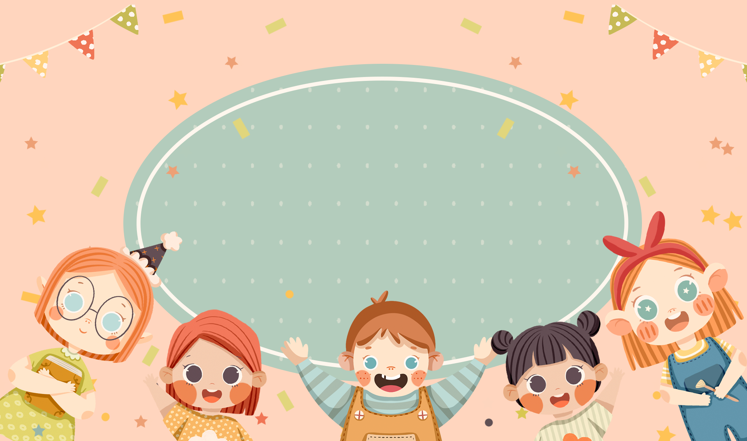


Slide 4





Notes:
Anh em Tít Mít lấy sách xuống đọc nhưng lại quên xếp lại lên kệ. Em hãy giúp anh em Tít Mít xếp 3 quyển sách bằng cách trả lời đúng câu hỏi nhé!

Slide 5



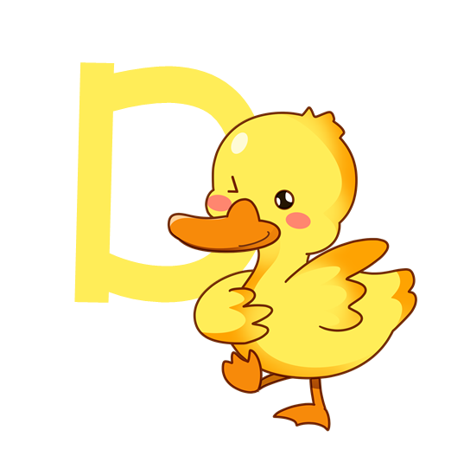
Từ nào có nghĩa giống với “xanh tươi” nhất:
xanh lè
xanh léc
xanh mặt
xanh um

Slide 7
Từ nào có nghĩa không giống với những từ còn lại:
yên ắng
yên tĩnh
yên tâm
yên lặng

Slide 9
Từ nào có nghĩa không giống với những từ còn lại:
trắng tinh
trắng tay
trắng phau
trắng muốt

Slide 10


Slide 11

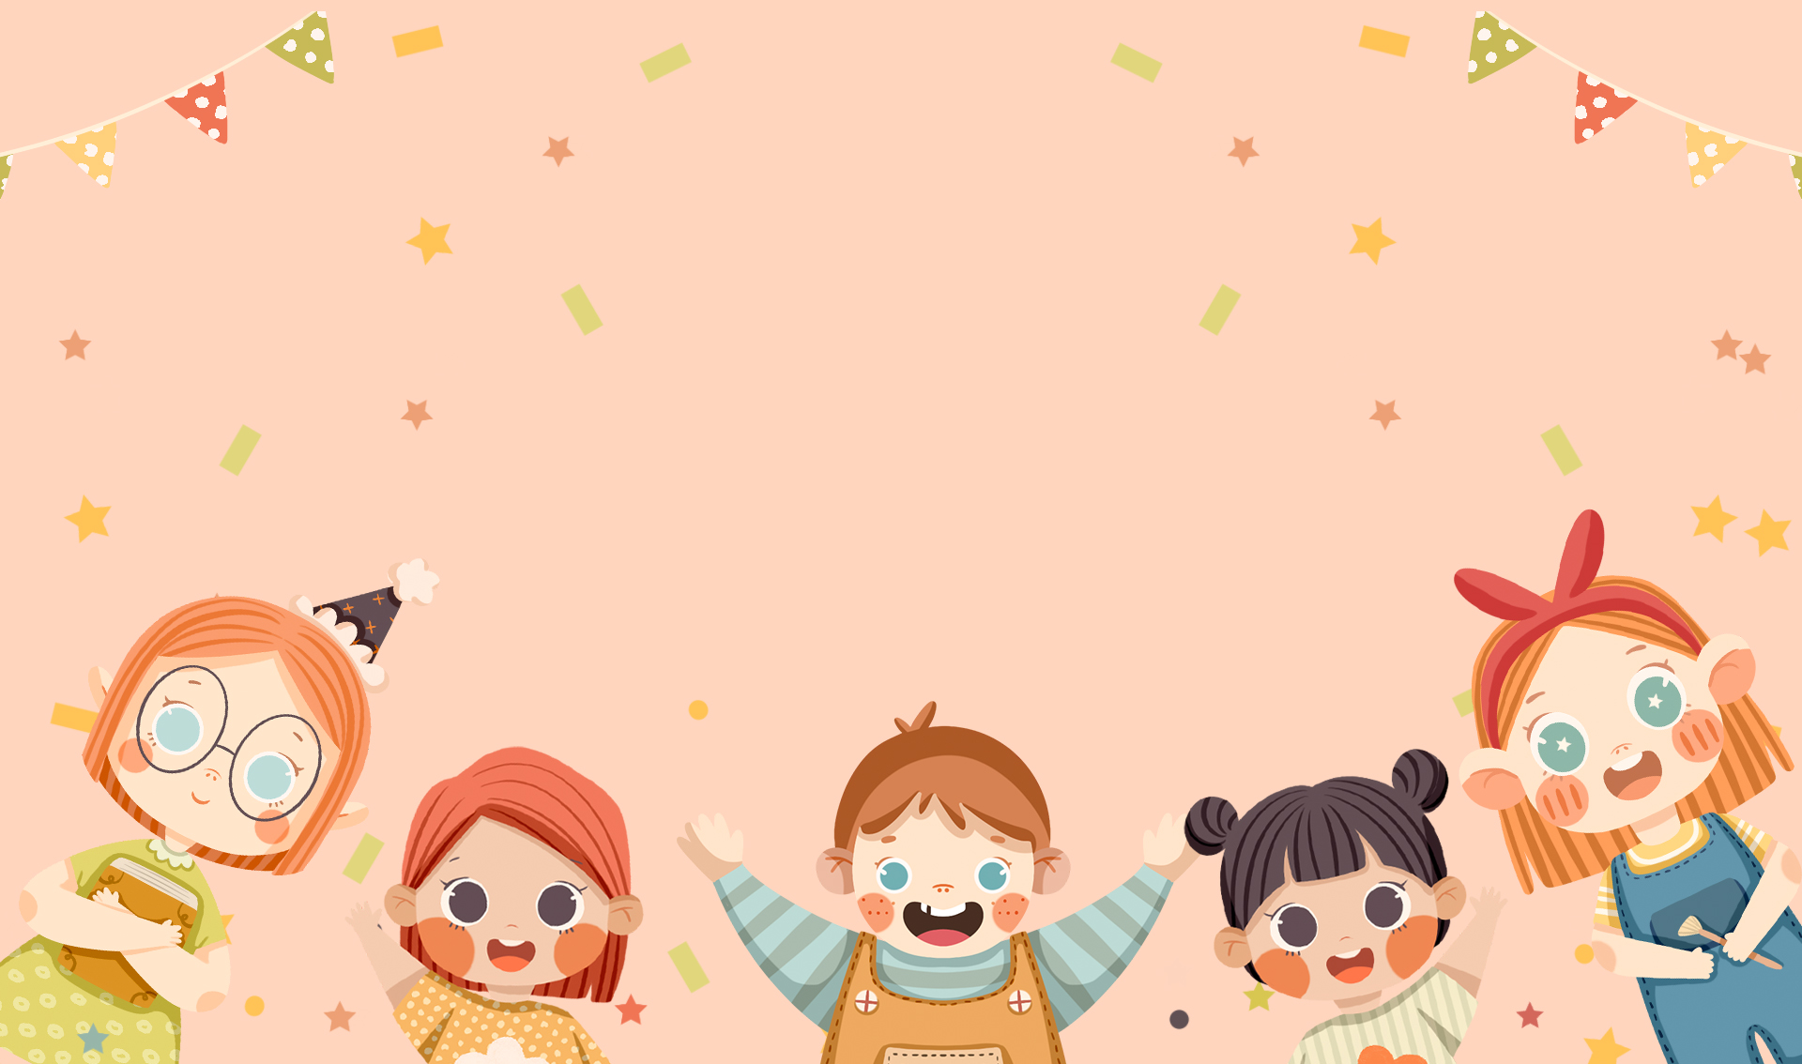



Slide 12


Slide 13
1. Tìm từ có nghĩa giống với mỗi từ in đậm dưới đây:
Hằng ngày, thỏ chăm chỉ tưới nước cho cây. Ít lâu sau, quả hồng ngả vàng, rồi đỏ. Thỏ kiên nhẫn đứng đợi quả rơi xuống, vì nó không biết trèo cây.

Slide 14

Thảo luận nhóm
chăm chỉ
kiên nhẫn

Slide 15

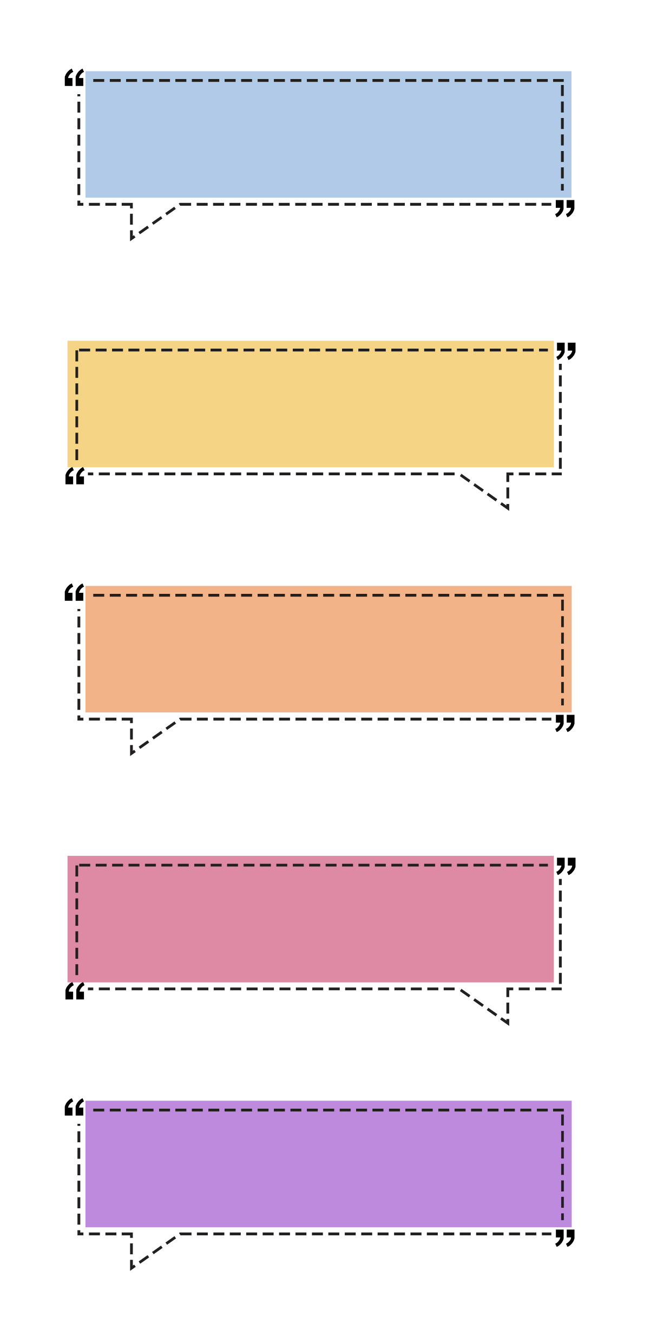


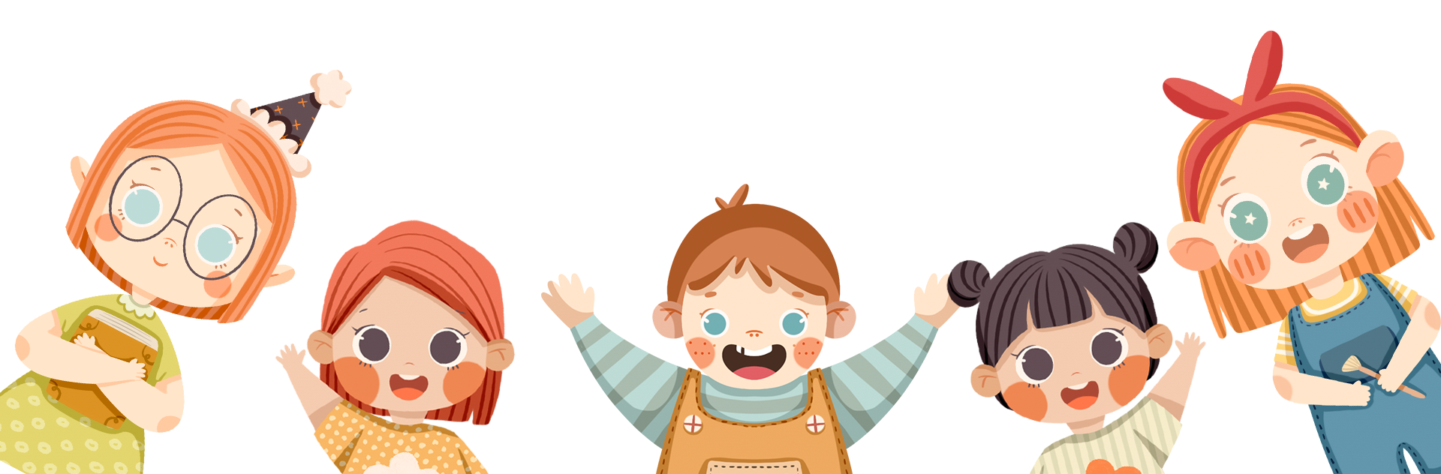

chăm chỉ
chăm
siêng năng
cần cù
chịu khó

Slide 16
kiên nhẫn
kiên trì
nhẫn nại
bền bỉ
bền lòng

Slide 17
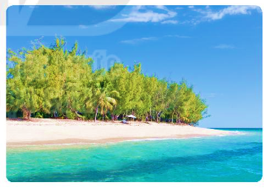
2. Dựa vào tranh, tìm 2 – 3 từ chỉ màu xanh. Đặt câu với từ em
tìm được.
M: Mặt biển xanh biếc.

Slide 18
Tìm những sự vật trong tranh có màu xanh.
Thảo luận nhóm
Tìm từ chỉ màu xanh phù hợp với sự vật đó.

Slide 19
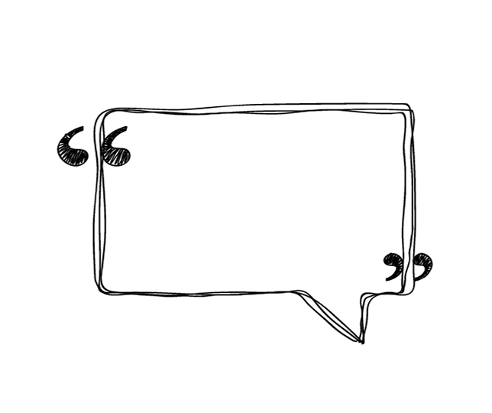

Những sự vật có màu xanh.
Bầu trời
Rặng phi lao
Những đám mây
Tàu dừa
Nước biển

Slide 20
Xanh biếc
Từ chỉ màu xanh phù hợp
Xanh trong
Xanh thẳm
xanh ngắt
xanh rì
xanh ….

Slide 21
Xanh biếc
Bầu trời
Xanh trong
Rặng phi lao
Xanh thẳm
Những đám mây
xanh ngắt
Tàu dừa
xanh rì
Nước biển
xanh ….

Slide 22
2. Dựa vào tranh, tìm 2 – 3 từ chỉ màu xanh. Đặt câu với từ em tìm được.
Bầu trời xanh trong, không một gợn mây.
Rặng phi lao xanh um.
Những đám mây xanh lơ.
Tàu dừa già mất đi vẻ xanh bóng.
Nước biển xanh ngắt một màu.

Slide 23
3. Lời nói của thỏ con và đàn chim trong đoạn văn dưới đây được đánh dấu bằng dấu câu nào? Nêu vị trí của dấu câu đó.
Vừa lúc đó, có đàn chim bay đến, định ăn quả hồng. Thỏ hốt hoảng kêu lên:
- Hồng của tớ!
Thấy vậy, đàn chim cầu khẩn:
- Cho chúng tớ ăn nhé. Chúng tớ đói lả rồi.

Slide 24
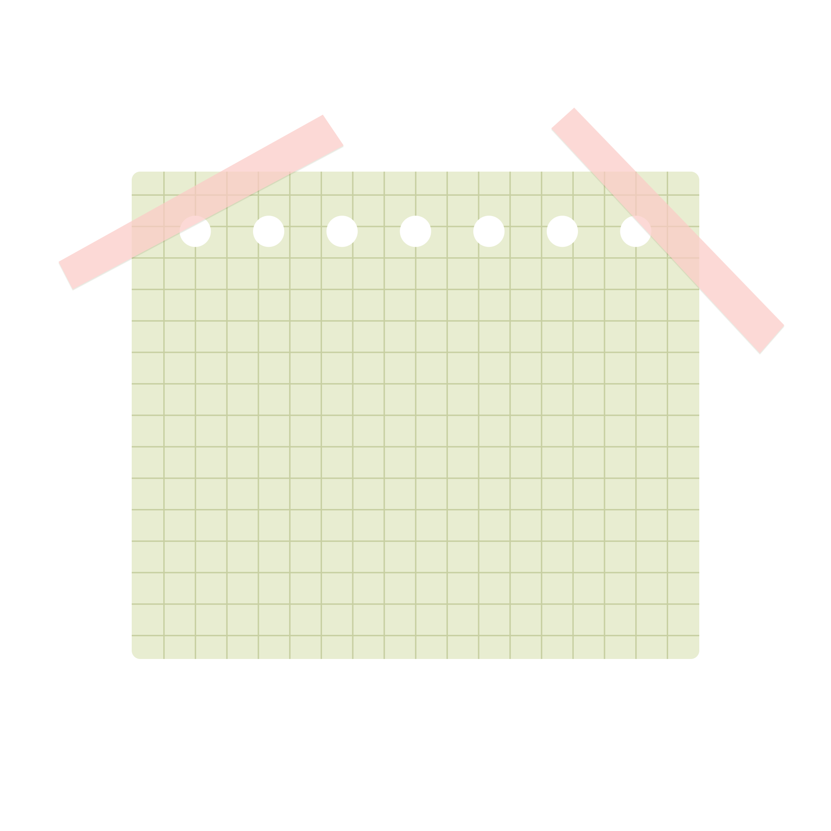

DẤU GẠCH NGANG
Tác dụng: Báo hiệu lời nói trực tiếp của nhân vật
Vị trí: Đứng ở đầu câu.

Slide 25


Slide 26
Tìm những từ ngữ chỉ về màu vàng. Đặt câu với từ em vừa tìm được.

Slide 27


